Slide 1
Муниципальное бюджетное дошкольное образовательное учреждение детский сад №20 «Ласточка»
«Оптимизация процесса подготовки детей
средней группы к прогулке»
с. Саваслейка, 2021 г.

Slide 2
Цель: внедрение принципов «Бережливого производства» в практику работы детского сада с целью повышения эффективности воспитательно-образовательного процесса и улучшения качества услуг.

Slide 3
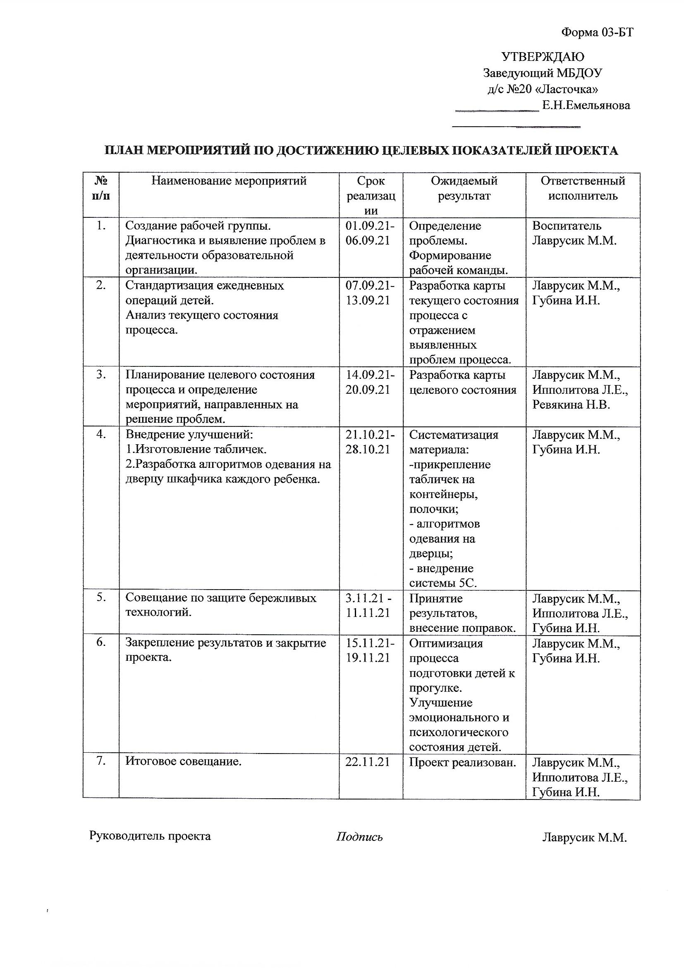
План мероприятий по достижению целевых показателей проекта

Slide 4
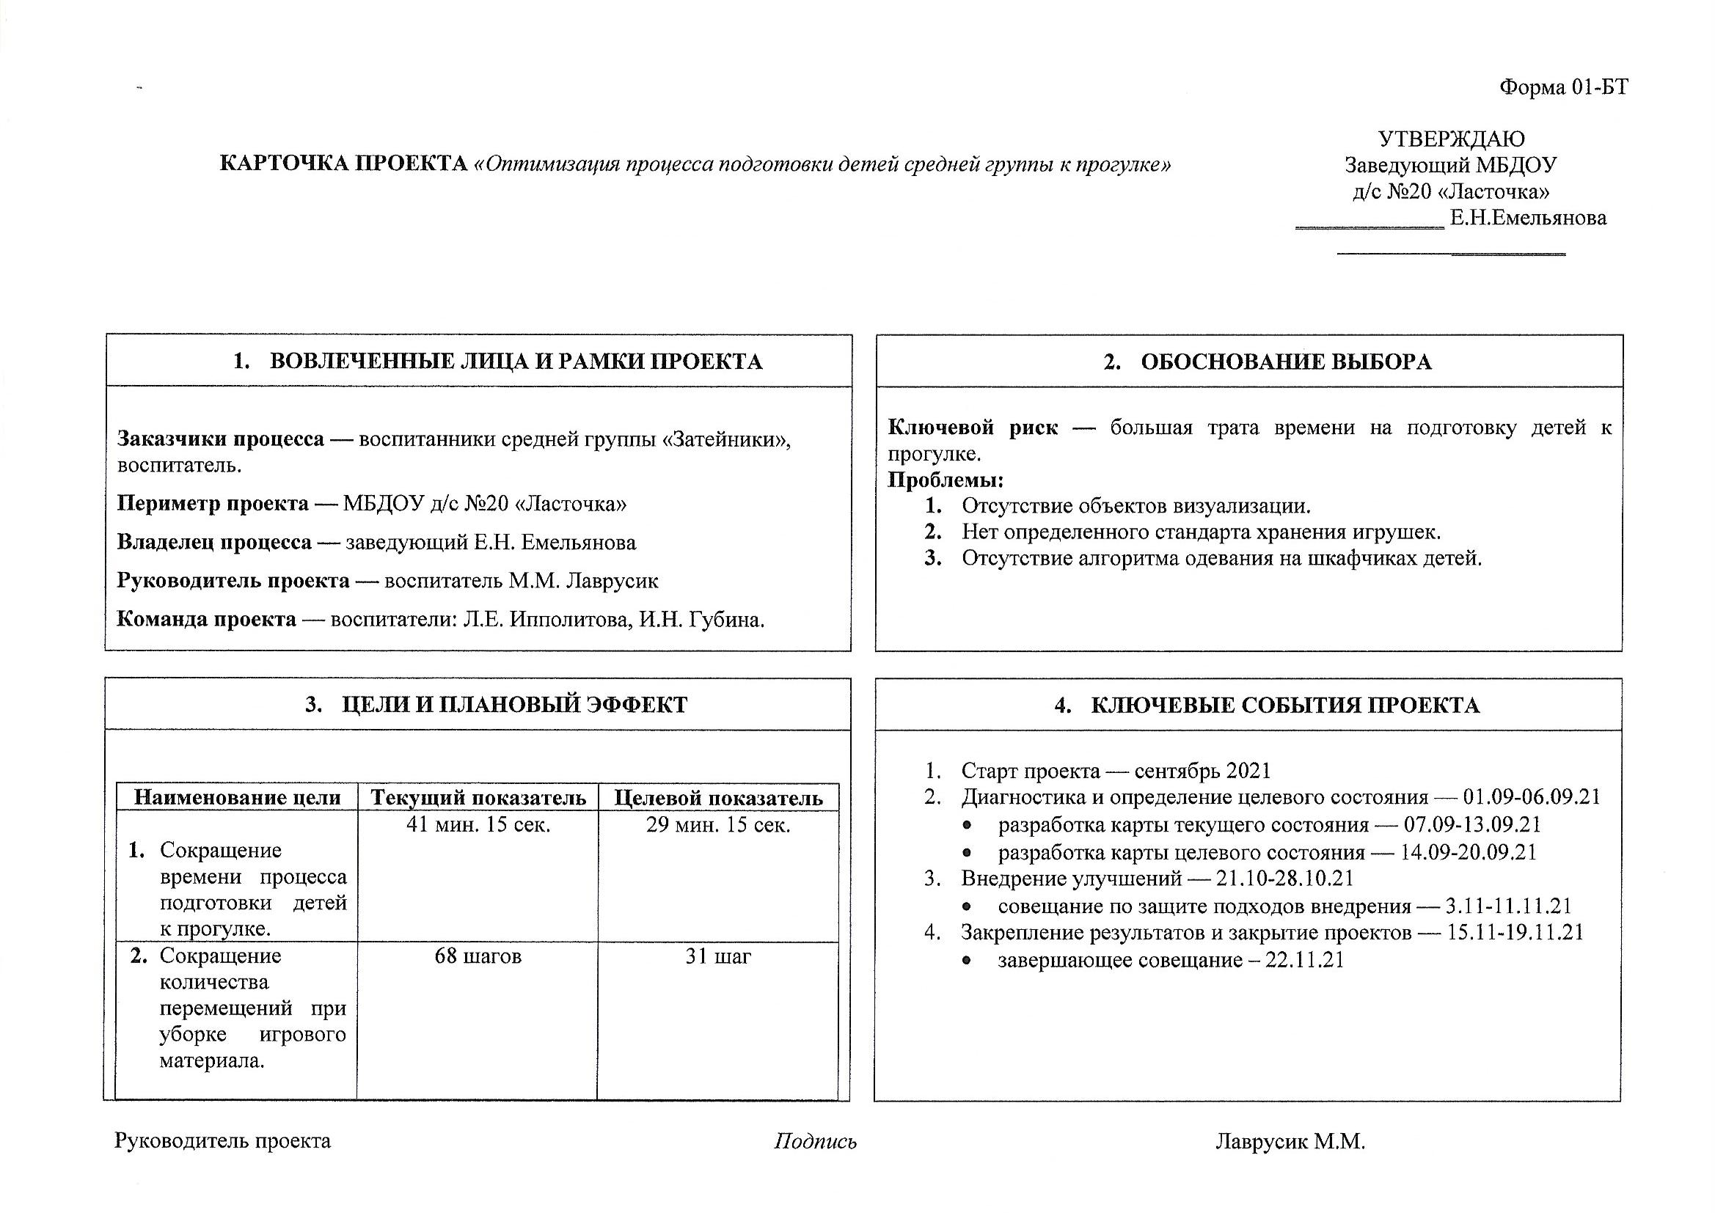
Карточка проекта «Оптимизация процесса подготовки детей средней группы к прогулке»

Slide 5
Карта текущего процесса подготовки детей средней группы к прогулке
1
2
Воспитатель-дети
(активизировать процесс уборки игрушек)
Собирают игрушки и раскладывают на свои места
Проходят в раздевалку, чтобы одеться на прогулку
7-15 мин
5-15 сек
13-26 мин
1 – нет определенного стандарта хранения игрушек,
долгий процесс поиска места;
2 – отсутствие алгоритма одевания.
ВПП – 41 мин. 15 сек.

Slide 6
Карта целевого процесса подготовки детей средней группы к прогулке
1
2
Воспитатель-дети
(активизировать процесс уборки игрушек)
Собирают игрушки и раскладывают на свои места
Проходят в раздевалку, чтобы одеться на прогулку
3
5-9 мин
5-15 сек
11-20 мин
1 – промаркировать контейнеры, полки;
визуализировать места хранения игрового материала;
2 – разместить алгоритм одевания на шкафчик каждого ребенка;
3 – доведение процесса подготовки детей к прогулке до автоматизма.
ВПП – 29 мин. 15 сек.

Slide 7
СПАСИБО ЗА ВНИМАНИЕ!

